Slide 1

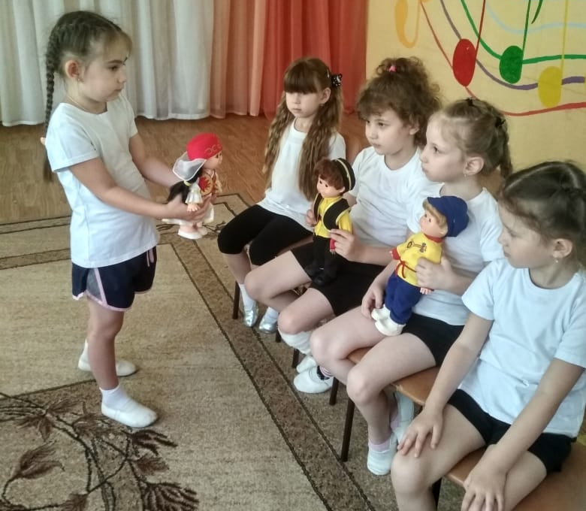
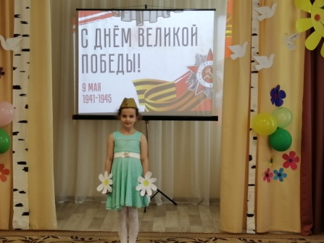
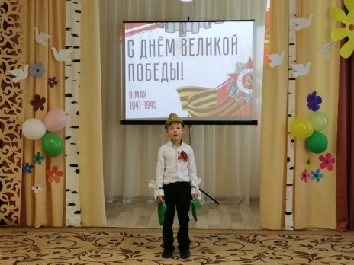
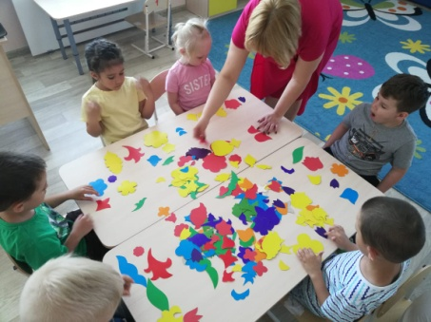
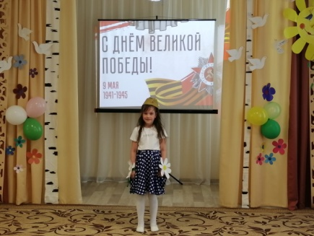
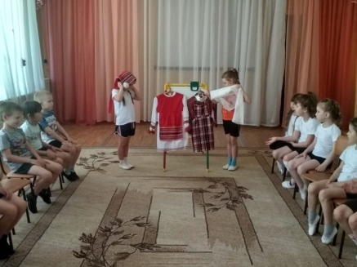
ФОТОРЕПОРТАЖ
МАДОУ «Детский сад №298 комбинированного вида»
Конкурс чтецов «Хотим под мирным небом жить» | «Телләр иленә сәяхәт» (КВН)

Slide 2
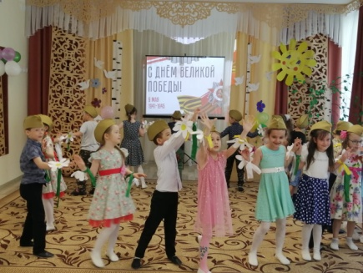
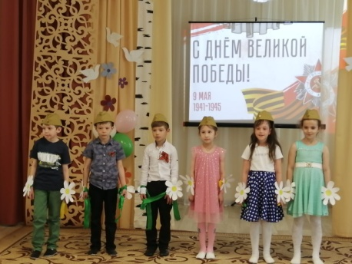
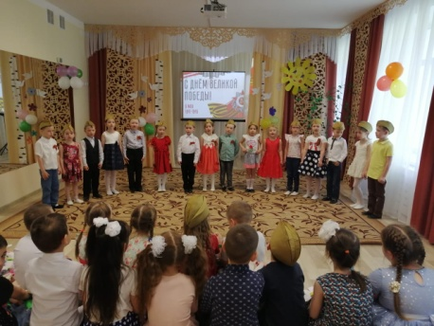
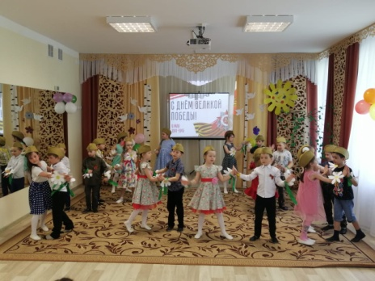
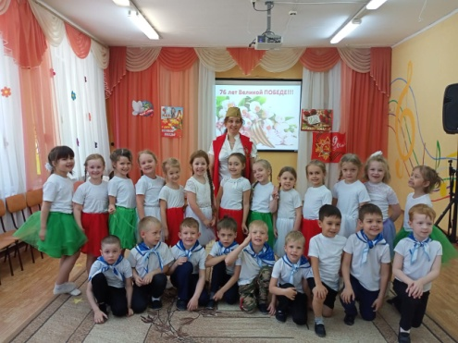
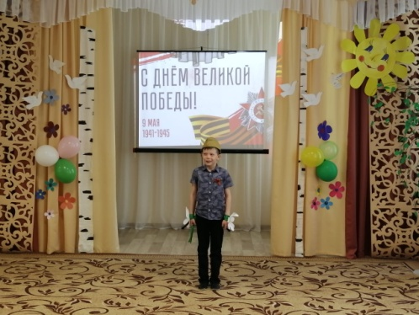
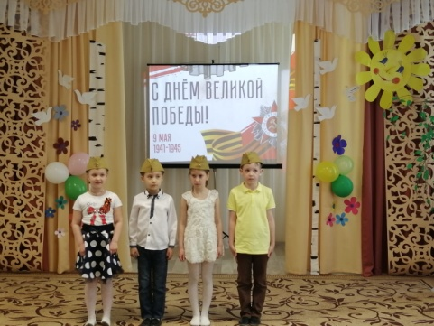
сөйләшәбез»
МАДОУ «Детский сад №298 комбинированного вида
Конкурс чтецов «Хотим под мирным небом жить»
.
Задачи конкурса:Воспитывать у детей
гражданственность и патриотизм,
ответственность за живущих сейчас,
за судьбы страны, уважение к бессмертному воинскому подвигу. Воспитывать положительное
эмоциональное отношение к литературным
поэтическим произведениям.Выявлять и поощрять талантливых детей, предоставлять им возможность
для самовыражения. Обучать выразительному чтению, актёрскому мастерству.

